Slide 1

Intégration Web
MMI 1 – TP#4 S1

Slide 2
Danielo JEAN-LOUIS
Michele LINARDI

Slide 3
Pratiquons ! - Modèle de boite (Partie 1)
Pré-requis :
Avoir la ressource ressources/boite
A télécharger ici : https://cours-prod.cyu.fr/mod/url/view.php?id=198104
Connectez-vous avec votre compte Teams/Office 365 pour télécharger la ressource

Slide 4
Pas très lisible, non ?

Slide 5
Point accessibilité – les couleurs
Beau n'est pas forcément égal à fonctionnel
Certaines personnes ne perçoivent pas tout le spectre colorimétrique (daltoniens par exemple)
Pensez aux contrastes
Sources :
https://webaim.org/resources/contrastchecker/
http://www.caf.fr/allocataires/vies-de-famille/vivre-avec-un-handicap/vos-droits/80-des-handicaps-sont-invisibles-le-saviez-vous
Notes:
- Si l'accessibilité (ou a11y en anglais) est un ensemble de recommandations, avoir un site accessible rend l'expérience utilisateur bien meilleure

Slide 6
Point accessibilité – les couleurs
Comme la sémantique des balises html, les normes d'accessibilité ne sont que des recommandations
  Mais un site accessible rend l'expérience bien meilleure et mémorable
Les gens n'ont pas forcément des écrans super bien calibrés
Sources :
https://webaim.org/resources/contrastchecker/
http://www.caf.fr/allocataires/vies-de-famille/vivre-avec-un-handicap/vos-droits/80-des-handicaps-sont-invisibles-le-saviez-vous
Notes:
- Si l'accessibilité (ou a11y en anglais) est un ensemble de recommandations, avoir un site accessible rend l'expérience utilisateur bien meilleure

Slide 7
Propriété "background-color"
Permet de mettre une couleur d'arrière-plan sur (presque) toutes les balises html
Accepte les valeurs suivantes :
  Nom de couleur en anglais : red, pink, aliceblue…
  Couleur au format rgb(a)
  Couleur au format hexadécimal
  Et autres
Sources :
https://developer.mozilla.org/fr/docs/Web/CSS/color
https://www.w3schools.com/css/css_colors.asp
https://developer.mozilla.org/fr/docs/Web/CSS/background-color
https://developer.mozilla.org/fr/docs/Web/CSS/Type_color
Notes:
Les trois types de valeurs listés sont ceux les plus utilisés. Il en existe d'autres, à vous de les découvrir

Slide 8
Couleur au format rgb(a)
Représentation de la couleur sous la forme de quatre composantes :
  Red (Rouge)
  Green (Vert)
  Blue (Bleu)
  Alpha (Alpha) – Utilisation de la fonction rgba()
Chaque valeur (sauf la composante alpha 0 – 1 valeur décimale) peut prendre une valeur entre 0 et 255 inclus
Sources :
https://developer.mozilla.org/fr/docs/Web/CSS/color
https://www.w3schools.com/css/css_colors.asp
https://developer.mozilla.org/fr/docs/Web/CSS/background-color
https://developer.mozilla.org/fr/docs/Web/CSS/Type_color

Slide 9
Couleur au format rgb(a)
Composante verte
0 ≤ Valeur ≤ 255
Composante alpha (transparence)
Utilisable uniquement avec rgba()
0 ≤ Valeur ≤ 1 (valeur décimale)
Fonctions
Composante rouge
Valeur entre 0 et 255
Composante bleue
0 ≤ Valeur ≤ 255
rgba(241,78,70,0.3);
rgb(241,78,70);

Slide 10
Couleur au format hexadécimal
Indicateur de format
Composante verte
Composante alpha (transparence)
(facultative)
Composante rouge
Composante bleue
Représentation de la couleur sous la forme de quatre (ou trois) paires de valeurs hexadécimales précédées d'un croisillon (#):
#4178FAFF
Sources :
https://developer.mozilla.org/fr/docs/Web/CSS/color
https://www.w3schools.com/css/css_colors.asp
https://developer.mozilla.org/fr/docs/Web/CSS/background-color
https://developer.mozilla.org/fr/docs/Web/CSS/Type_color

Slide 11
Conversion hexadécimal vers décimal
index : 1
4 x 16¹ (16) = 64
index : 0
14 x 16⁰ (1) = 14
64 + 14 = 78_{10 (base décimale)}
Chaque composante doit être multipliée par 16 élevé à la puissance de son index dans le nombre décimal
  Note : On commence à compter à partir de 0 en programmation, le premier index est donc 0
Puis on additionne le tout
4E
Sources :
https://www.rapidtables.com/convert/number/hex-to-decimal.html - convertisseur

Slide 12
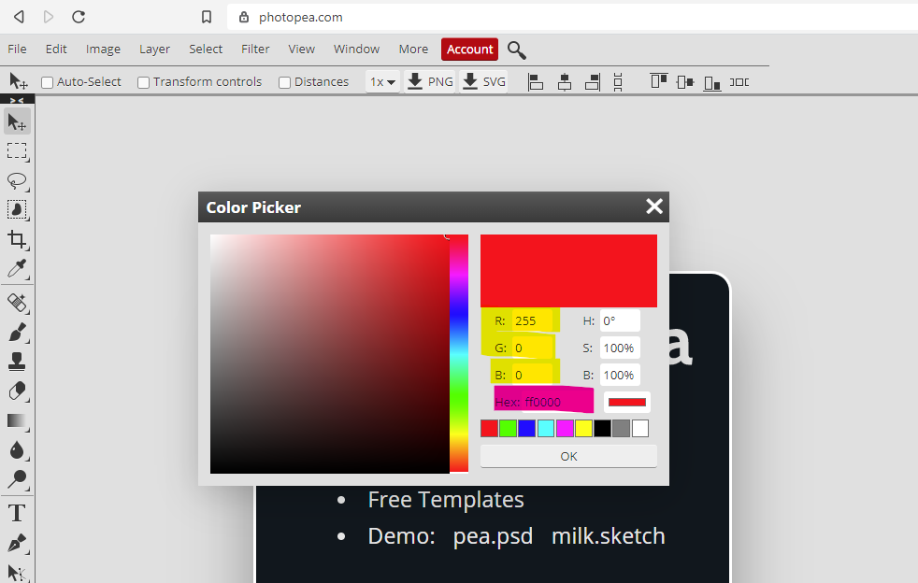
Hexadécimal ou rgb(a) ?
Il n'y a pas un système moins bon que l'autre
L'hexadécimal permet de récupérer plus facilement la couleur dans un logiciel
Sources :
https://developer.mozilla.org/fr/docs/Web/CSS/color
https://www.w3schools.com/css/css_colors.asp
https://developer.mozilla.org/fr/docs/Web/CSS/background-color
https://developer.mozilla.org/fr/docs/Web/CSS/Type_color

Slide 13
Propriété "background-color"
La couleur d'arrière-plan peut être aussi définie dans la propriété "background". Elle permet également :
  L'utilisation d'image (background-image)
    Nécessite la fonction "url()" → par exemple : url("../images/mon-image.jpg")
  L'utilisation de dégradés (background-image)
  L'utilisation de multiples background
  Et la gestion d'autres propriétés du background sont utilisables dans la propriété "background"
Sources :
https://developer.mozilla.org/fr/docs/Web/CSS/background
https://developer.mozilla.org/fr/docs/Web/CSS/background-image
Notes:
L'utilisation des multiples arrière-plan fonctionne de la façon suivante :
On liste les arrière-plans que l'on souhaite utiliser (images ou dégradés)
Le premier élément de la liste est le premier qui s'affiche le plus haut
Notes sur les multiples arrière-plans :
Impossible d'y mettre des couleurs (au pire mettez un dégradé avec deux couleurs identiques)
Il n'y a pas de limites sur le nombre de plans

Slide 14
Modèle de boite - Introduction
Chaque balise occupe un espace dans la page
Espace sous forme de rectangle / carré
Schématisable par le schéma suivant
Source :
https://developer.mozilla.org/fr/docs/Web/CSS/Mod%C3%A8le_de_bo%C3%AEte_CSS

Slide 15
Modèle de boite
Margin – Marge extérieure
Padding – Marge intérieure
Contenu
largeur x hauteur

Slide 16
Modèle de boite - Contenu
Par défaut, les balises de type "block" occupent 100 % de la largeur disponible
Pour la hauteur, les balises occupent la hauteur de leurs contenus → Pas de contenu = hauteur nulle

Slide 17
Modèle de boite - Contenu
On peut modifier la taille de la boite avec les propriétés :
  width : largeur de boite
  height : hauteur de boite

Slide 18
Modèle de boite – Propriétés "height" et "width"
Accepte les valeurs suivantes :
  Longueur positive. Par exemple "42px"
  Un pourcentage. Ex : 20 %
  "auto" : le navigateur calcule la taille
  Autres dont certaines sont encore expérimentales
Sources :
https://developer.mozilla.org/fr/docs/Apprendre/CSS/Building_blocks/Le_modele_de_boite
https://developer.mozilla.org/fr/docs/Web/CSS/height
https://developer.mozilla.org/fr/docs/Web/CSS/width
Notes:
Le pourcentage est calculé sur la taille du parent. Par exemple si une balise possède une largeur de 500px, si son enfant à un largeur de 20 %, alors sa taille calculée est de 100 px

Slide 19
Modèle de boite – Propriétés "height" et "width"
La dimension de la balise "span" n'a pas changé :
  Ces propriétés ne s'appliquent pas sur les balises de type "inline"
Les propriétés "width" et "height" peuvent être également limitées par les propriétés suivantes :
  min-height / max-height
  min-width / max-width
Sources :
https://developer.mozilla.org/fr/docs/Apprendre/CSS/Building_blocks/Le_modele_de_boite
https://developer.mozilla.org/fr/docs/Web/CSS/height
https://developer.mozilla.org/fr/docs/Web/CSS/width
https://developer.mozilla.org/fr/docs/Web/CSS/Mod%C3%A8le_de_bo%C3%AEte_CSS

Slide 20
Pratiquons ! - Modèle de boite (Partie 2)
Pré-requis :
Avoir la ressource ressources/boite
A télécharger ici : https://cours-prod.cyu.fr/mod/url/view.php?id=198104
Connectez-vous avec votre compte Teams/Office 365 pour télécharger la ressource

Slide 21
Modèle de boite
Margin – Marge extérieure
Padding – Marge intérieure
Contenu
largeur x hauteur

Slide 22
Modèle de boite - padding
Marge intérieure d'une balise
  Idéal pour mettre de l'espace entre le contenu et le conteneur
Représentée par la propriété "padding"
Accepte les valeurs suivantes :
  Longueur. Exemple : "197px"
  Pourcentage. Exemple : "25 %"
  "auto", la navigateur choisit lui-même la dimension
Source :
https://developer.mozilla.org/fr/docs/Web/CSS/padding

Slide 23
Modèle de boite - padding
Ce comportement est lié au fait que le <span> est une balise de type "inline".
De fait si le padding est bien visible, l'espace occupé en hauteur par le <span> reste son contenu
Pour une balise de type "inline", il est préférable d'appliquer la propriété "padding" sur les côtés
Source :
https://developer.mozilla.org/fr/docs/Web/CSS/padding

Slide 24
Modèle de boite - Padding
padding: 20px;
La propriété "padding" s'applique à tous les côtés. Toutefois, il est possible de séparer chaque côté grâce aux propriétés :
  padding-top
  padding-right
  padding-bottom
  padding-left
Source :
https://developer.mozilla.org/fr/docs/Web/CSS/padding
Notes:
La propriété padding accepte plusieurs valeurs comme valeur. Ainsi il est possible de cibler le ou les côtés voulus en utilisant padding. Par exemple la déclaration "padding: 15px 20px"
équivaut à
padding-top: 15px;
padding-right: 20px;
padding-bottom: 15px;
padding-left: 20px;

Slide 25
Modèle de boite - Padding
padding-right marge intérieure droite
padding-left marge intérieure gauche
padding-top marge intérieure haute
padding-bottom marge intérieure basse
padding: 20px;
On peut associer par côté directement sur la propriété padding, il faut espacer les composantes. Exemple :
padding: 20px 31% 50px 90%;
Ceci fonctionne également pour la propriété "margin"
Source :
https://developer.mozilla.org/fr/docs/Web/CSS/padding
Notes:
La propriété padding accepte plusieurs valeurs comme valeur. Ainsi il est possible de cibler le ou les côtés voulus en utilisant padding. Par exemple la déclaration "padding: 15px 20px"
équivaut à
padding-top: 15px;
padding-right: 20px;
padding-bottom: 15px;
padding-left: 20px;

Slide 26
Pratiquons ! - Modèle de boite (Partie 3)
Pré-requis :
Avoir la ressource ressources/boite
A télécharger ici : https://cours-prod.cyu.fr/mod/url/view.php?id=198104
Connectez-vous avec votre compte Teams/Office 365 pour télécharger la ressource

Slide 27
Modèle de boite
Margin – Marge extérieure
Padding – Marge intérieure
Contenu
largeur x hauteur

Slide 28
Modèle de boite - Margin
Marge extérieure d'une balise
  Idéal pour mettre de l'espace en entre deux balises juxtaposées (verticalement ou horizontalement)
Représenté par la propriété "margin"
Source :
https://developer.mozilla.org/fr/docs/Web/CSS/margin

Slide 29
Modèle de boite - Margin
Accepte les valeurs suivantes :
  Longueur (qui peut être négative). Ex: "197px"
  Pourcentage (qui peut être négatif). Ex: "25%"
  "auto", la navigateur choisit lui-même la dimension. Permet également de centrer horizontalement, uniquement si la balise a une taille fixe
Source :
https://developer.mozilla.org/fr/docs/Web/CSS/margin

Slide 30
Modèle de boite - Margin
Les marges basses et hautes de balises juxtaposées sont toujours fusionnées (sauf cas spéciaux voir sources), la marge la plus grande des deux est utilisée
Sources :
https://developer.mozilla.org/fr/docs/Web/CSS/margin
https://developer.mozilla.org/fr/docs/Web/CSS/Mod%C3%A8le_de_bo%C3%AEte_CSS/Fusion_des_marges

Slide 31
Modèle de boite - Margin
margin: 42px;
La propriété "margin" s'applique à tous les côtés. Toutefois, il est possible de séparer chaque côté grâce aux propriétés :
  margin-top
  margin-right
  margin-bottom
  margin-left
Source :
https://developer.mozilla.org/fr/docs/Web/CSS/margin
Notes:
La propriété padding accepte plusieurs valeurs comme valeur. Ainsi il est possible de cibler le ou les côtés voulus en utilisant padding. Par exemple la déclaration "padding: 15px 20px"
équivaut à
padding-top: 15px;
padding-right: 20px;
padding-bottom: 15px;
padding-left: 20px;

Slide 32
Pratiquons ! - Modèle de boite (Partie 4)
Pré-requis :
Avoir la ressource ressources/boite
A télécharger ici : https://cours-prod.cyu.fr/mod/url/view.php?id=198104
Connectez-vous avec votre compte Teams/Office 365 pour télécharger la ressource

Slide 33
Modèle de boite - Margin
Une balise ayant une largeur (width) et la valeur "auto" pour les propriétés "margin-left" et "margin-right" sera centrée dans son conteneur parent
margin-left: auto;
margin-right: auto;
width: 440px;
Source :
https://developer.mozilla.org/fr/docs/Web/CSS/margin
Notes:
La propriété padding accepte plusieurs valeurs comme valeur. Ainsi il est possible de cibler le ou les côtés voulus en utilisant padding. Par exemple la déclaration "padding: 15px 20px"
équivaut à
padding-top: 15px;
padding-right: 20px;
padding-bottom: 15px;
padding-left: 20px;

Slide 34
Modèle de boite – Rappel
Margin – Marge extérieure
Padding – Marge intérieure
Contenu
largeur x hauteur

Slide 35
Bordures
Propriété CSS définie par le terme "border"
Permet d'afficher une bordure et d'en définir :
  Couleur
  Style
  Épaisseur
Applique le style sur les quatre côtés de la balise
border: 2px solid blue;
Source :
https://developer.mozilla.org/fr/docs/Web/CSS/border
Notes:
L'ordre des propriétés ne compte pas, le parseur css des navigateurs sont suffisamment malins pour comprendre que "2px" est l'épaisseur de la bordure
Si la propriété "border" manque de certaines valeurs, ce sont celles par défaut qui s'appliquent

Slide 36
Bordures - Couleur
Valeur représentant la couleur de la bordure
Accepte comme valeur, les valeurs d'une couleur habituel (vu précédemment)
Représente la couleur des quatre côtés de la balise
Peut-être décorrélé de la propriété "border" avec la propriété "border-color"
Sources :
https://developer.mozilla.org/fr/docs/Web/CSS/border
https://developer.mozilla.org/fr/docs/Web/CSS/border-color

Slide 37
Bordures - Style
Valeur représentant la style de la bordure
Accepte comme valeur des valeurs définie (voir sources)
Représente le style de bordure des quatre côtés de la balise
Peut-être décorrélé de la propriété "border" avec la propriété "border-style"
Source :
https://developer.mozilla.org/fr/docs/Web/CSS/border
https://developer.mozilla.org/fr/docs/Web/CSS/border-style

Slide 38
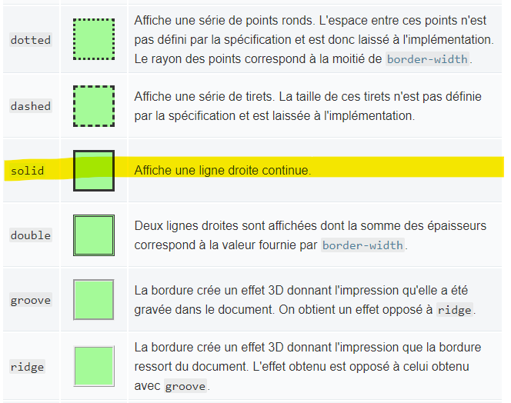
Bordures – Style – Exemples de style de bordure
https://developer.mozilla.org/fr/docs/Web/CSS/border-style
Source :
https://developer.mozilla.org/fr/docs/Web/CSS/border
https://developer.mozilla.org/fr/docs/Web/CSS/border-style

Slide 39
Bordures - Width
Valeur représentant l'épaisseur de la bordure
Accepte comme valeur des valeurs définies (voir source) ainsi qu'une longueur
Représente l'épaisseur des quatre côtés de la balise
Peut-être décorrélé de la propriété "border" avec la propriété "border-width"
Sources :
https://developer.mozilla.org/fr/docs/Web/CSS/border
https://developer.mozilla.org/fr/docs/Web/CSS/border-width

Slide 40
Bordures
La propriété "border" peut être décomposée par côté :
  border-top
  border-right
  border-bottom
  border-left
Sources :
https://developer.mozilla.org/fr/docs/Web/CSS/border

Slide 41
Bordures
Les propriétés "border-width/color/style" peuvent être décomposées par côté :
  border-top-{propriété}
  border-right-{propriété}
  border-bottom-{propriété}
  border-left-{propriété}
Sources :
https://developer.mozilla.org/fr/docs/Web/CSS/border

Slide 42
Bordures
La propriété "border" a une propriété "similaire" : outline
L'outline se place au-dessus de la bordure
La propriété "outline" diffère de "border" en deux points :
  Ne prend pas de place dans le flux
  Ne permet pas d'avoir un design différent sur chaque côté
Sources :
https://developer.mozilla.org/fr/docs/Web/CSS/border
https://stackoverflow.com/questions/1158515/difference-between-outline-and-border - en
https://developer.mozilla.org/fr/docs/Web/CSS/outline

Slide 43
Bordures
Il est possible de mettre une image en bordure avec la propriété "border-image"
  L'image sera la même sur tous les côtés. La propriété "border-image-left" (par exemple) n'existe pas
Il est possible de faire des bordures arrondies grâce à la propriété "border-radius"
Sources :
https://developer.mozilla.org/fr/docs/Web/CSS/border-image
https://developer.mozilla.org/fr/docs/Web/CSS/border-radius

Slide 44
Modèle de boite vraiment complet
Margin – Marge extérieure
Bordure / Outline
Padding – Marge intérieure
Contenu
largeur x hauteur

Slide 45
Pratiquons ! - Modèle de boite (Partie 5)
Pré-requis :
Avoir la ressource ressources/boite
A télécharger ici : https://cours-prod.cyu.fr/mod/url/view.php?id=198104
Connectez-vous avec votre compte Teams/Office 365 pour télécharger la ressource

Slide 46
Modèle de boite en vrac
La propriété "visibility" permet de cacher ou non un élément html tout en conservant sa place dans la page
La propriété "overflow" permet de gérer le dépassement de contenu
Sources :
https://developer.mozilla.org/fr/docs/Web/CSS/overflow
https://developer.mozilla.org/fr/docs/Web/CSS/visibility

Slide 47
Pour aller plus loin : "Test - TP#3" sur ENT

Slide 49
Questions ?

